Slide 1
第四章 反馈控制
控制性能评价指标
常规的反馈控制模式
参数整定方案

Slide 2
基本要求
掌握PID控制律的意义及与控制性能的关系
了解PID控制律的选取原则
掌握单回路PID控制器的参数整定方法
了解“防积分饱和”与“无扰动切换”
了解PID参数的自整定方法

Slide 3
4.1控制系统的性能指标
过渡过程：从一个稳态到达另一个稳态的过程
衰减比
超调量与最大动态偏差
余差
调节时间和振荡频率
上升时间和峰值时间

Slide 4
衰减比
表示振荡过程的衰减程度
是前后两相邻峰值比，n:1
为了保持足够的稳定裕度，取4:1，大约两个周期系统趋于新稳态

Slide 5
超调量与最大动态偏差
超调量是反映超调情况和稳定程度的指标
最大动态偏差是单位阶跃扰动下，最大振幅B和最终稳态C的和的绝对值A=(B+C)
超调量与衰减比意义对应，根号分之一

Slide 6
余差
反映控制精度的指标
最终稳态偏差，即新稳态值与设定值之差

Slide 7
调节时间和振荡频率
反映系统快速性的指标；
调节时间是从过渡过程开始到结束的时间ts；
振荡频率β是振荡周期P的倒数；
在同样的振荡频率下，衰减比越大，调节时间越短；
在同样的衰减比下，振荡频率越高，调节时间越短

Slide 8
上升时间和峰值时间
反映系统快速性的指标；
峰值时间tp是被控变量到达最大值时刻
上升时间tr过渡过程开始到被控变量第一次到达稳态值的时间

Slide 9
4.2 三种常规的反馈控制模式
比例（P）
比例积分（PI）
比例积分微分（PID）

Slide 10
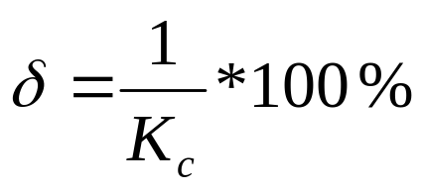
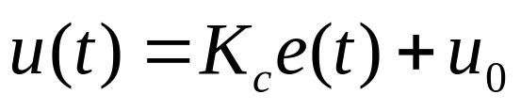
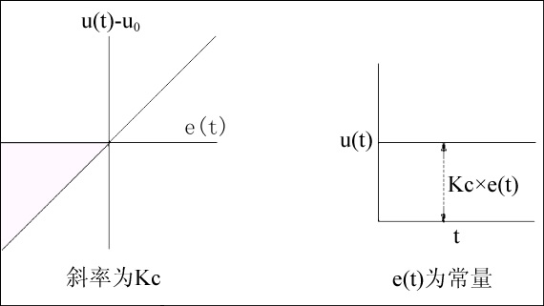
4.2.1 比例控制作用
Notes:
比例控制快，存在偏差

Slide 11
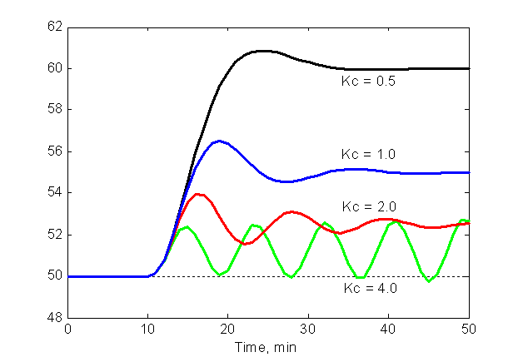
比例增益对控制性能的影响
比例增益 Kc 增大，调节作用增强，但稳定性下降。
比例度PB
PB=100/Kc
Kc增加能使控制精度提高，但稳定程度变差
Notes:
进行仿真演示

Slide 12
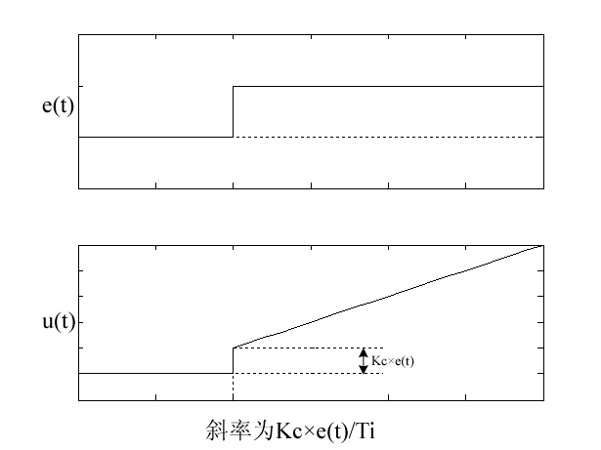
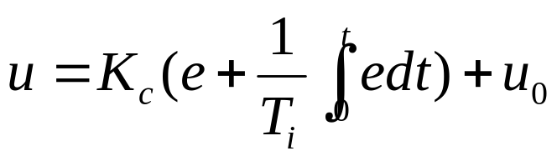
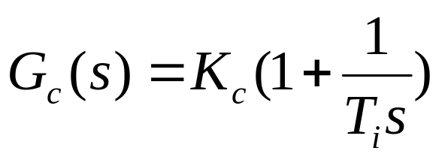
4.2.2 比例积分控制作用
Notes:
两种仿真情况：
其它参数不变，仅仅积分时间变化；
保持系统稳定不变为前提，当积分时间变化后相应调整比例度。
注意：在simulink仿真中的PID控制器中可调的积分作用为积分时间的倒数。
仿真结果参见../Simulation/PIDControl/PIControlLoop.mdl

Slide 13
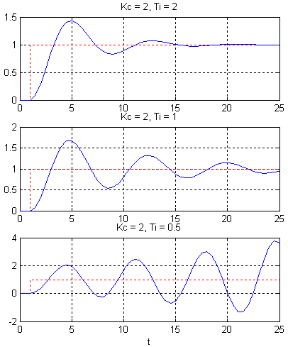
积分作用对控制性能的影响
1、引入积分作用的根本目的是为了消除稳态余差
2、积分作用不单独使用
3、当积分作用越强（即T_{i} 过小），控制器的控制作用越弱，系统稳定性越弱。
积分作用为积分时间的倒数

Slide 14
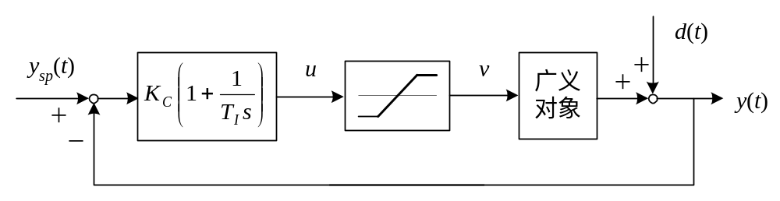
积分饱和现象
问题：当存在大的外部扰动时，很有可能出现控制阀调节能力不够的情况，即使控制阀全开或全关，仍不能消除被控输出y(t)与设定值y_{sp}(t)之间的误差。此时，由于积分作用的存在，使调节器输出u(t)无限制地增大或减少，直至达到极限值。而当扰动恢复正常时，由于u(t)在可调范围以外，不能马上起调节作用；等待一定时间后，系统才能恢复正常。

Slide 15
积分饱和定义
对于一个常规PI和PID控制器，只要被控变量与设定值之间有偏差，控制器的积分动作就要使它的输出不停地变化。如果由于阀门已关闭（全开），泵出现故障等原因，而失去控制作用，那么偏差不会被消除。然而控制器还是要试图校正这个偏差，如果给予足够的时间，积分作用将达到某个限值并停留在该值，这种情况称积分饱和。

Slide 16
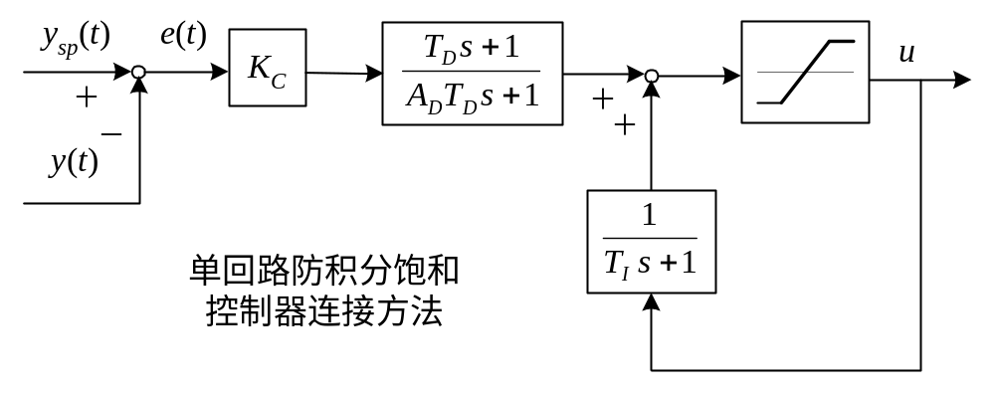
防积分饱和方法
在正反馈回路中增加一个限幅环节，当控制器的输出达到幅值后就无法再累加上去，即一旦输出达到限值积分作用就被切断。

Slide 17
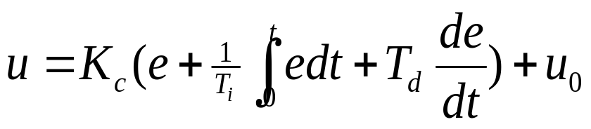
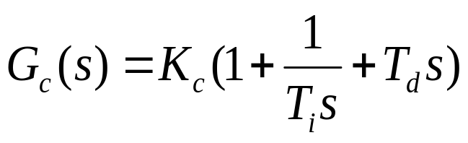
4.2.3 比例积分微分控制作用

Slide 18
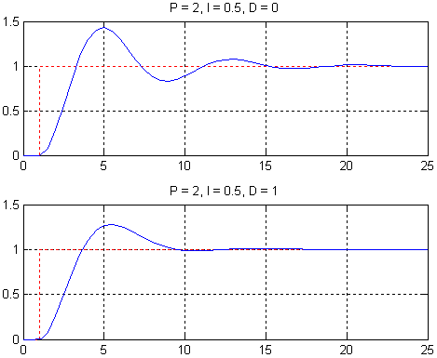
微分作用对控制性能的影响
1、微分作用的增强（即T_{d} 增大），从理论上讲使系统的超前作用增强，稳定性得到加强，但对高频噪声起放大作用。
2、对于测量噪声较大的对象，需要引入测量信号的平滑滤波；而微分作用主要适合于一阶滞后较大的广义对象，如温度、成份等。
3、微分作用能减小过渡过程时间，从而改善被控变量的动态响应。

Slide 19
总结：PID参数的作用
控制器增益 K_{c}或比例度PB
增益增大(即K_{c} 增大或比例度PB下降)，调节作用增强，但稳定性下降；
积分时间T_{i}
积分作用增强（即T_{i} 下降），使系统消除余差的能力加强，但控制系统的稳定性下降；
微分时间T_{d}
微分作用增强（即T_{d} 增大），可使系统的超前作用增强，稳定性得到加强，但对高频噪声起放大作用，主要适合于特性滞后较大的广义对象，如温度对象等。

Slide 20
4.3 PID控制器的选取与整定
控制器的选型
控制器参数的整定
PID参数自整定

Slide 21
4.3.1 控制器的选型
（1）比例控制器
（2）比例积分控制器
（3）比例积分微分控制器

Slide 22
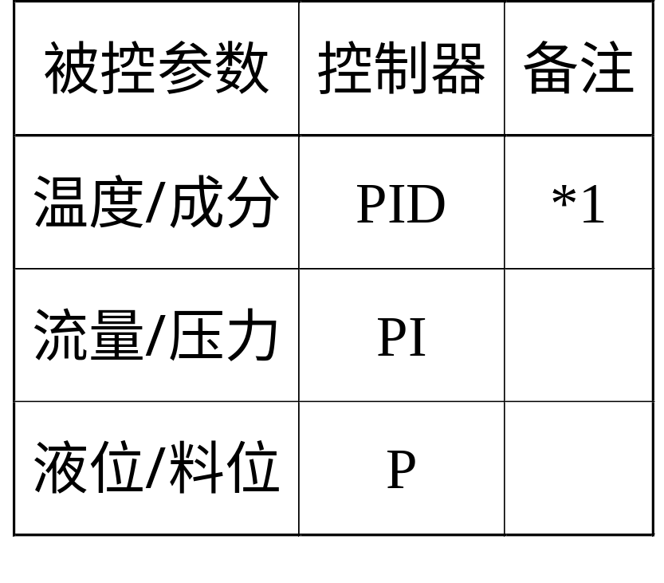
控制规律的选取
*1：当工业对象具有较大的滞后时，可引入微分作用；但如果测量噪声较大，则应先对测量信号进行一阶或平均滤波。

Slide 23
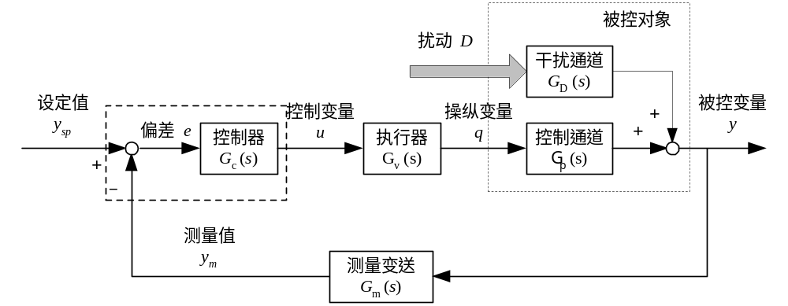
控制器正反作用的选择
问题：如何构成一个负反馈控制系统？

Slide 24
控制器的“正反作用”选择
定义：当被控变量的测量值增大时，控制器的输出也增大，则该控制器为“正作用”；否则，当测量值增大时，控制器输出反而减少，则该控制器为“反作用”。
选择要点：使控制回路成为“负反馈”系统。
选择方法：
（1）假设检验法。先假设控制器的作用方向，再检查控制回路能否成为“负反馈”系统。
（2）回路判别法。先画出控制系统的方块图，并确定回路除控制器外的各环节作用方向，再确定控制器的正反作用。

Slide 25
调节阀“气开气关”性选择
从安全性角度出发
当出现故障或气源关断时，调节阀应该关闭状态，则调节阀选择为气开阀，即正向阀
当出现故障或气源关断时，调节阀应该打开状态，则调节阀选择为气关阀，即反向阀

Slide 26
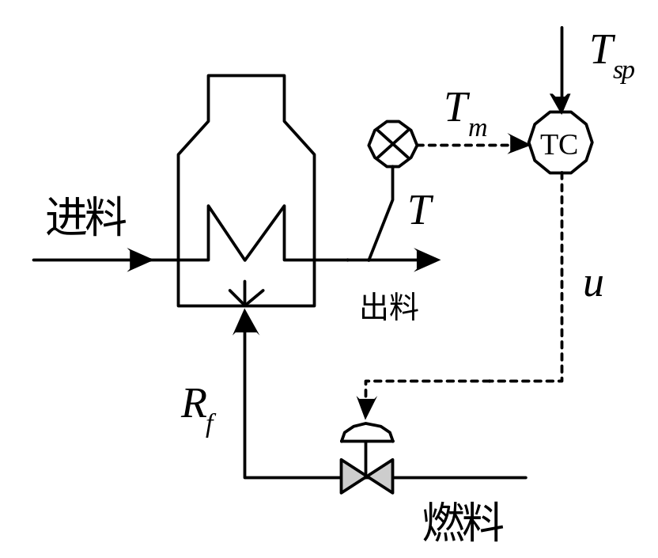
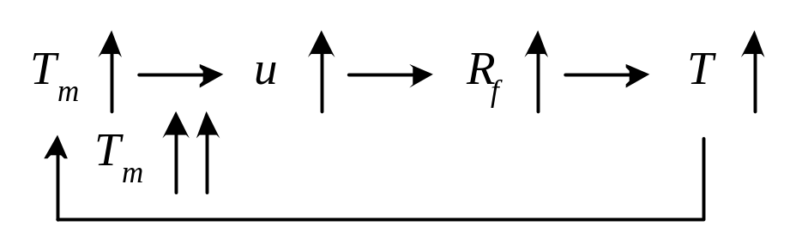
假设检验法
1、根据控制阀的“气开气关”的选择原则，该阀应选“气开阀”，即： u↑→ R_{f}↑。
2、假设温度控制器为正作用，
即：T_{m}↑→ u↑；则
结论：该控制器的作用方向不能为正作用，而应为反作用.

Slide 27
回路判别法
D(t)
气开阀，故+
对于加热炉，随燃料流量增加则炉内温度增加，则炉出口温度增加，故+
对于检测部分，炉出口温度增加则温度测量值增加，故+
假定调节器正作用，则同上法进行判断
Tsp
e(t)
u(t)
Rf(t)
+
T(t)
温度控制器
燃料控制阀
加热炉控制通道
+
+
温度测量变送

Slide 28
4.3.2 控制器参数整定
经验法
临界比例度法
衰减振荡法
响应曲线法

Slide 29
（1）经验法
流量系统：典型的快过程并具有噪声。PI，P（比例度）要大，I（积分时间）要小。
液位系统：P， P（比例度）要大。
压力系统：快的，按流量设；慢的，按温度设。
温度系统：具有滞后，PID，P为20～60，I要大，D约为I的四分之一。

Slide 30
经验法整定参数
系统 | 参数
 | PB/% | Ti/min | Td/min
温度 | 20～60 | 3～10 | 0.5～3
流量 | 40～100 | 0.1～1
压力 | 30～70 | 0.4～3
液位 | 20～80

Slide 31
（2）临界比例度法
1、先切除PID控制器中的积分与微分作用（即将积分时间设为无穷大，微分时间取为0），并令比例增益K_{C}为一个较小值，并投入闭环运行；
2、将设定值作小幅度的阶跃变化，观察测量值的响应变化情况；
3、逐步增大K_{C}的取值，对于每个K_{C}值重复步骤2中的过程，直至产生等幅振荡；
4、设等幅振荡的振荡周期为P_{u}、产生等幅振荡的控制器增益为K_{cmax} 。

Slide 32
临界比例度法
根据等幅振荡曲线得到的振荡周期Pu
和产生等幅振荡的控制器增益Kcmax ，
对所选择的控制规律查表得到控制器参数。
控制规律 | K_{cmax} | T_{i} | T_{d}
P | 0.5K_{cmax}
PI | 0.45K_{cmax} | 0.83P_{u}
PID | 0.6K_{cmax} | 0.5P_{u} | 0.12P_{u}

Slide 33
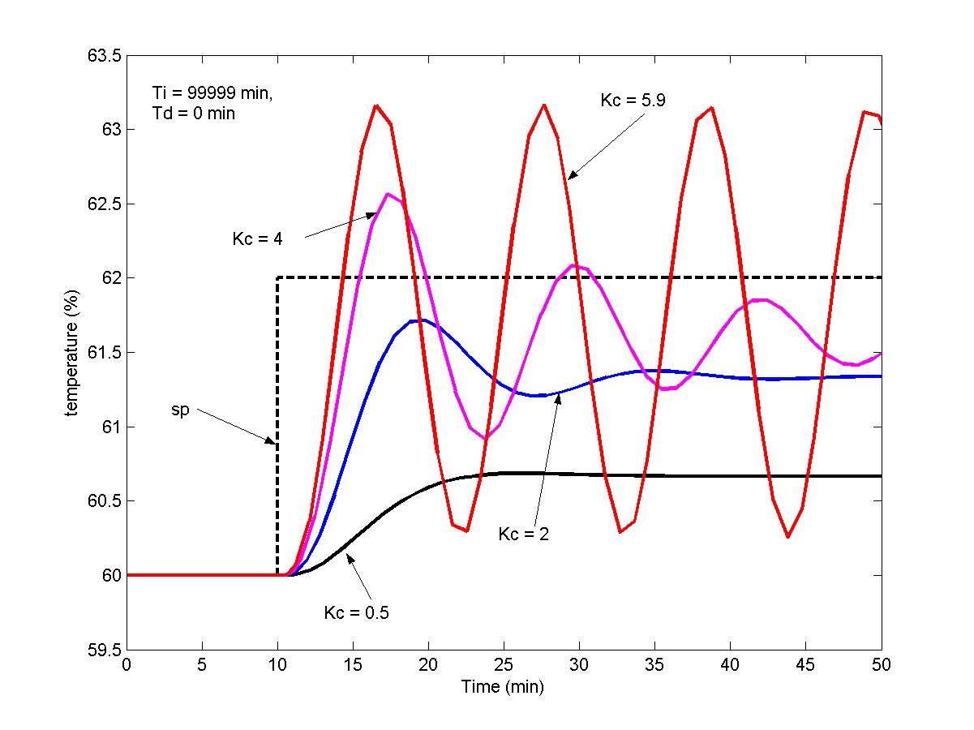
临界比例度法举例

Slide 34
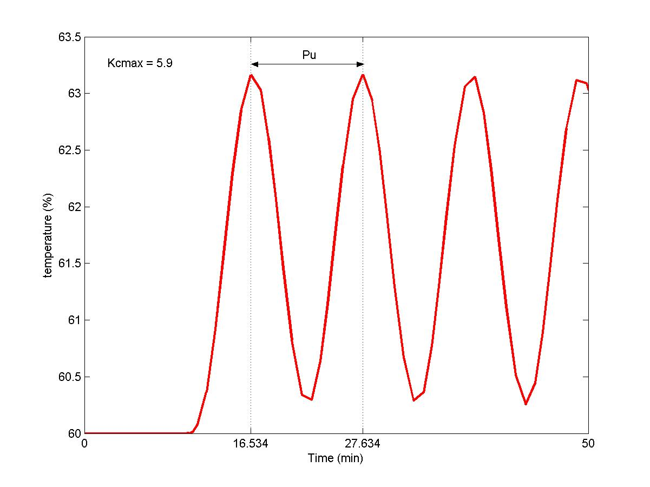
临界比例度法举例

Slide 35
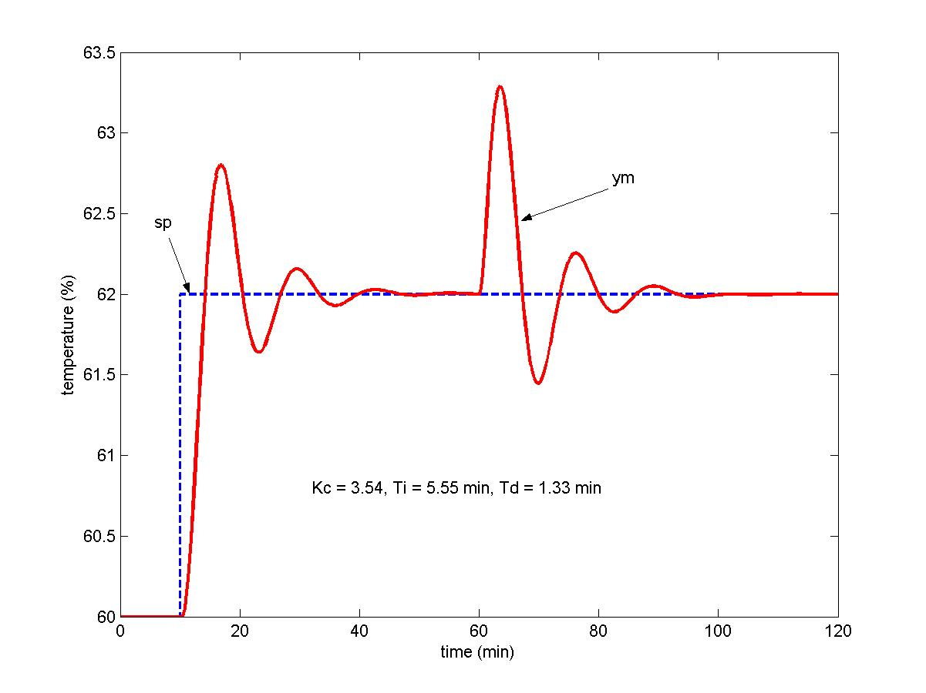
临界比例度法举例

Slide 36
（3）衰减振荡法
生产过程有时不允许出现等幅振荡，或者无法产生正常操作范围内的等幅振荡，可考虑采用此方法。
区别在于此方法在纯比例下获取4：1振荡曲线为参数整定的依据。
Ti=0.4P
Td=0.1P

Slide 37
（4）响应曲线法
响应曲线法PID参数整定步骤：
（1）在手动状态下，改变控制器输出（通常采用阶跃 变化），记录被控变量的响应曲线；
（2）根据单位阶跃响应曲线求取“广义对象”的近似模型与模型参数；
（3）根据控制器类型与对象模型，选择PID参数并投入闭环运行。在运行过程中，可对增益作调整。

Slide 38
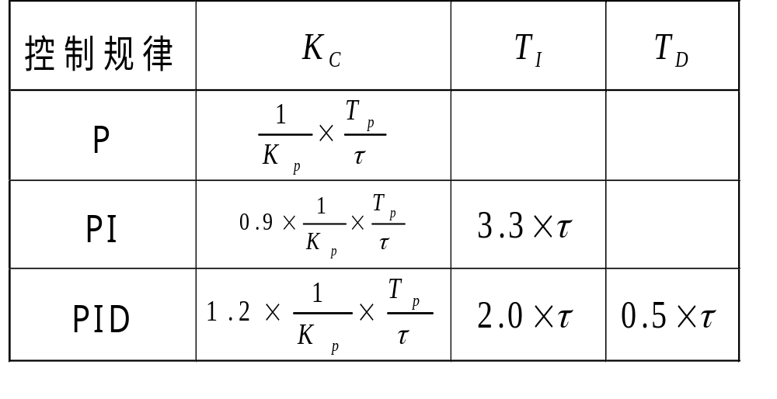
响应曲线法
特点：适合于存在明显纯滞后的自衡对象，而且广义对象的阶跃响应曲线可用“一阶+纯滞后”来近似。
整定公式：

Slide 39
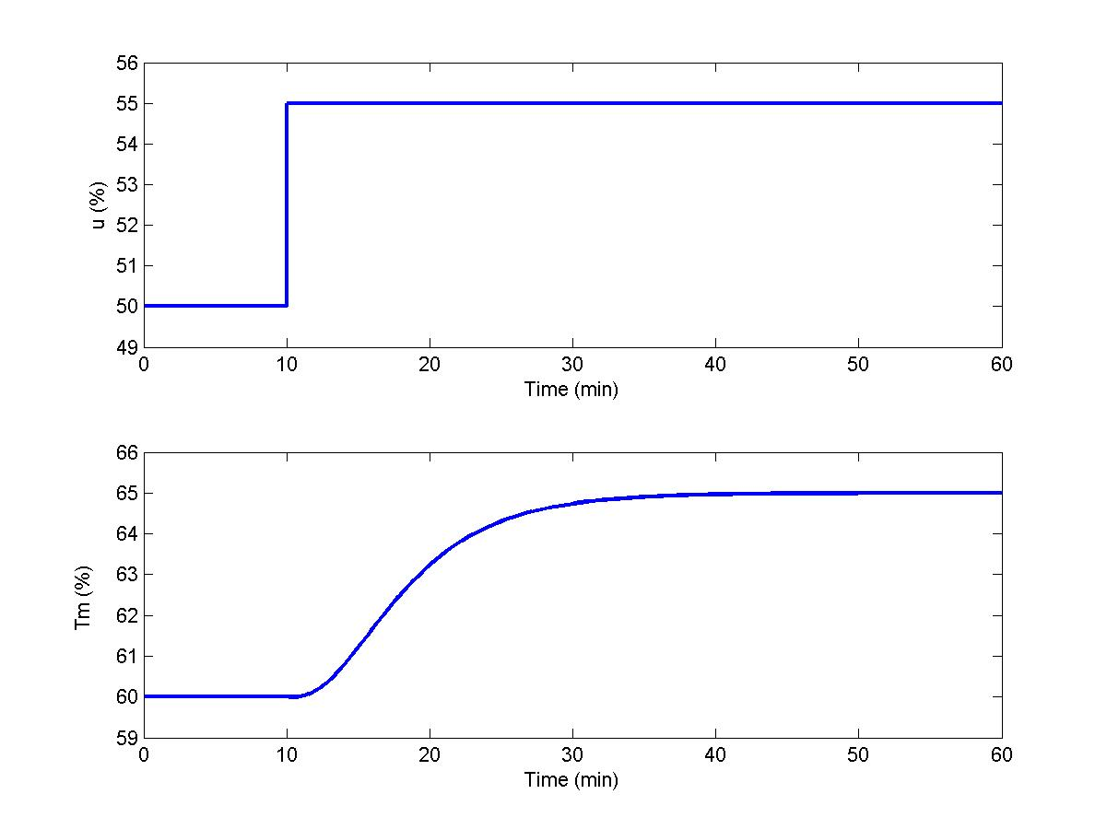
响应曲线法举例

Slide 40
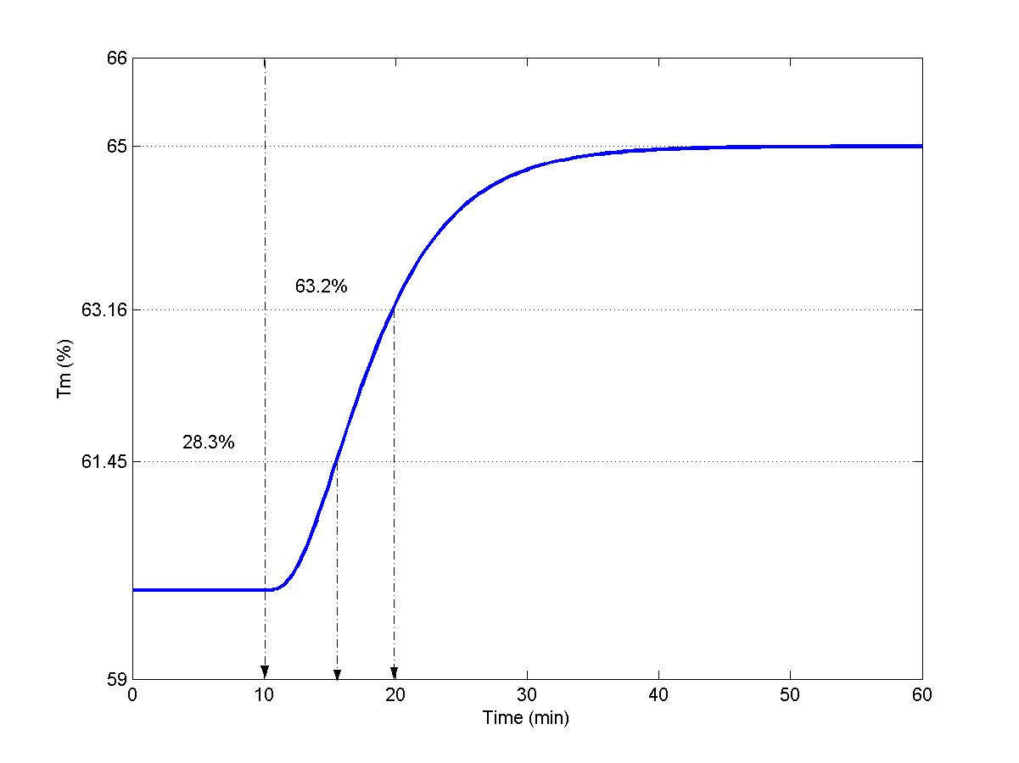
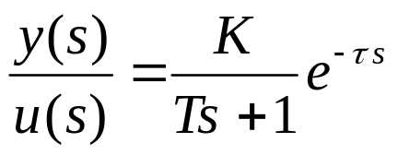
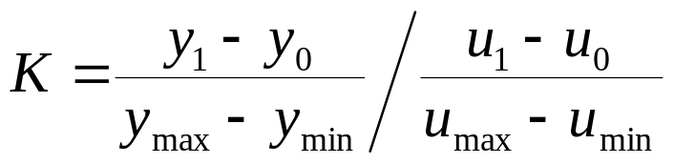
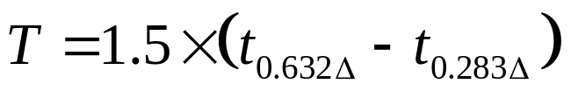
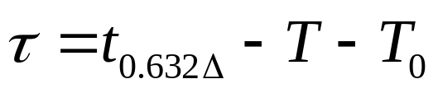
阶跃响应测试法举例
对象的近似模型：

Slide 41
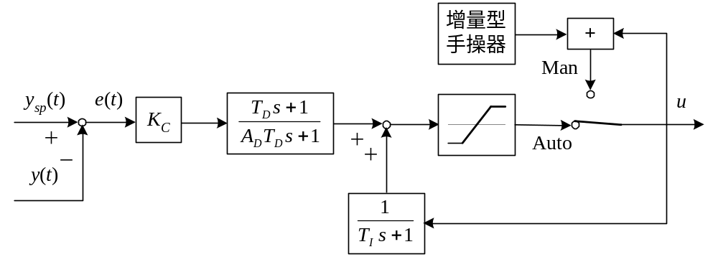
手自动无扰动切换问题与实现
实现方式：
在Auto （自动）状态，使手操器输出等于调节器的输出；而在Man（手动）时，使调节器输出等于手操器的输出；

